Slide 1
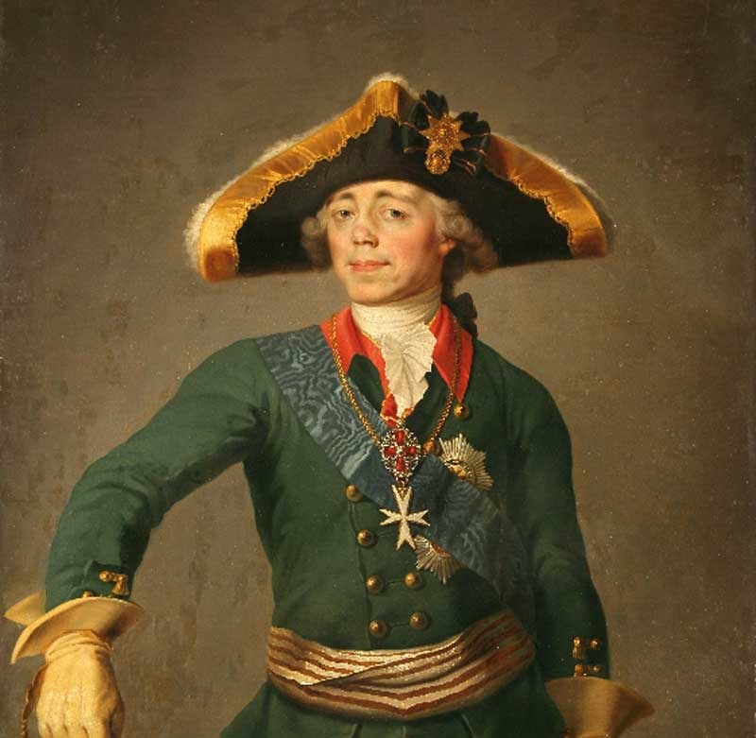
Внутренняя политика Павла I

Slide 2
Кинология – это наука о собаках, выведении новых пород и дрессировке собак.

Slide 3
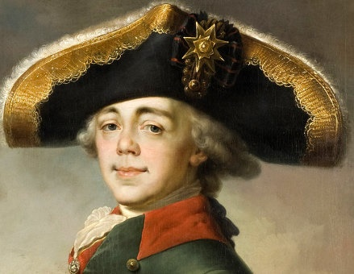
Кинология
Павел I повелел закупить в Испании мериносных овец и собак особой испанской породы для охраны
домашнего скота от хищников.

Slide 4
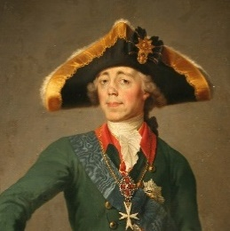
«Выписать из Испании особой породы собак, употребляемых там при овчарных
заводах, потому, что приписывают им особенную способность содержать стадо в сборе и защищать от хищных зверей,
каковую породу и можно будет развести в Таврии».
Павел I
1754–1801

Slide 5
Вопросы занятия
1
Начало правления Павла I.
2
Изменения в правилах престолонаследия.
3
Преобразования в армии.
4
Усиление бюрократизма.
5
Политика в отношении крестьян
и дворян.

Slide 6
Ф. Рокотов.
Портрет великого князя Павла Петровича в детстве.
1761
Павел Петрович родился в 1754 году.

Slide 7
Павел I
Пётр III хотел лишить Павла права престолонаследия
Между Павлом и его родителями сложились прохладные отношения
С воцарением Екатерины II Павел Петрович был удалён от двора

Slide 8
Граф Никита Иванович Панин

Slide 9
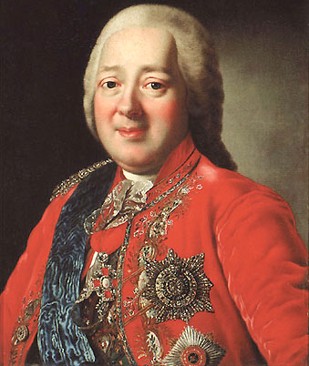
Панин был сторонником ограничения власти российских монархов.
Он старался внушить Павлу,
что невозможно править без твёрдой законодательной опоры.

Slide 10
Павел I
1
2
3
Павел враждебно относился ко всем решениям матери
Он составил записку Екатерине II, в которой рассуждал о пагубности наступательных войн
Это послание
вызвало гнев
императрицы

Slide 11
Павел Петрович с сочувствием относился к судьбе российских крестьян.

Slide 12
Мария Фёдоровна

Slide 13
В 1796 году Павел Петрович вступил на российский престол.

Slide 14
Павел I
Приход Павла I к власти многим напоминал государственный переворот
Он всячески ломал введённые Екатериной порядки
Император высылал
из Петербурга приближённых к Екатерине II людей
Все ключевые позиции
в столице заняли его «гатчинцы»

Slide 16
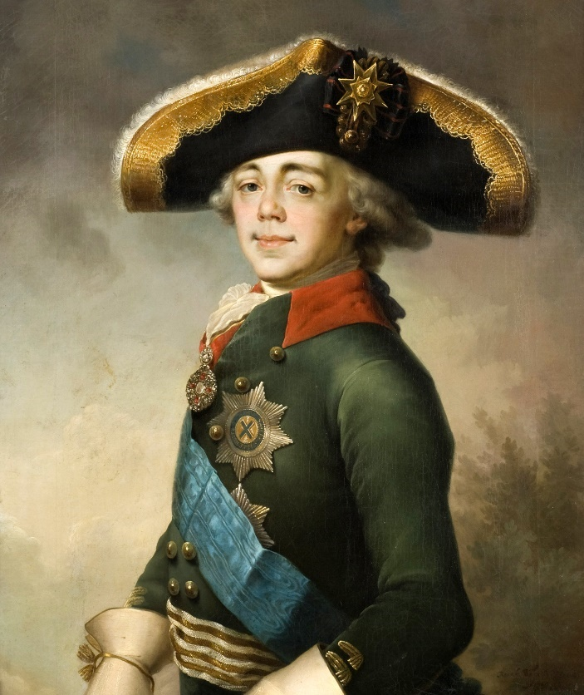
Павел много думал об изменении порядка престолонаследия.
Указ Петра I, по которому император мог назначить преемником любого, был оправдан в условиях 1722 года.

Slide 17
Внутренняя политика
Дворцовые перевороты
Необходимость изменения порядка наследования престола
Усиление фаворитизма
Стремление фаворитов сосредоточить власть в своих руках

Slide 18
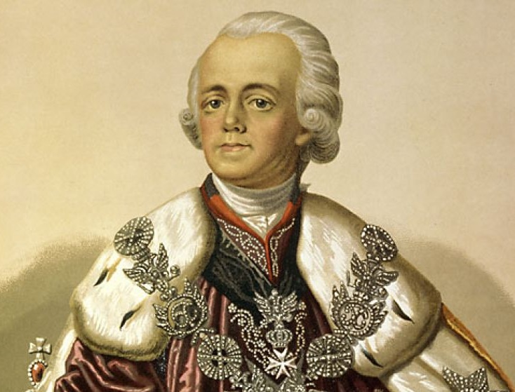
Порядок престолонаследия
Павел считал, что действие принципа первородства сделало бы его императором
сразу после смерти Петра III.

Slide 19
В день своей коронации,
5 апреля 1797 года, Павел I лично зачитал перед собравшимися
текст Акта о престолонаследии.

Slide 20
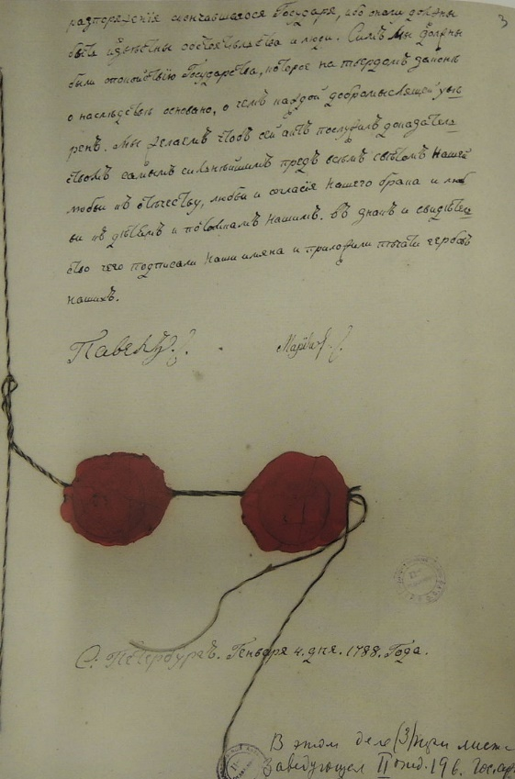
Акт о престолонаследии
1
Вводил наследование по закону.

Slide 21
Акт о престолонаследии
1
2
3
Власть передавалась только по мужской линии старшему сыну правящего императора
Если не было детей мужского пола, на престол должен был взойти следующий по старшинству брат императора
После принятия Акта Российской империей больше никогда
не правили женщины

Slide 22
Акт о престолонаследии
1
Вводил наследование по закону.
2
Вводил понятие регентства.
Запрещал занимать российский
престол человеку, не принадлежавшему к православной церкви.
3

Slide 23
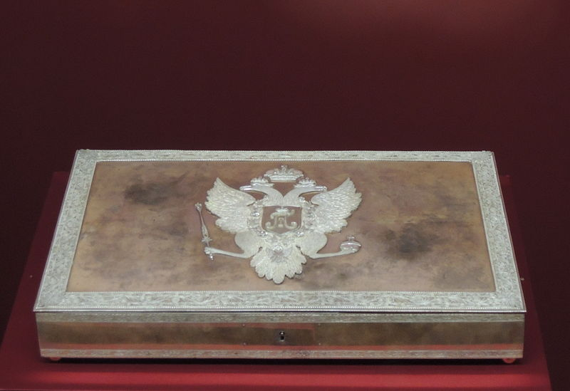
Акт
о престолонаследии
Был включён в Свод законов Российской
империи и действовал вплоть до падения династии Романовых в 1917 году.

Slide 24
Павел I занимался преобразованиями в армии.

Slide 25
Реформа армии
Уголовная ответственность офицеров за жизнь и здоровье солдат
Были разработаны новые уставы
Запрет забирать солдат на работы
в имениях
Разрешение солдатам писать жалобы на командиров

Slide 26
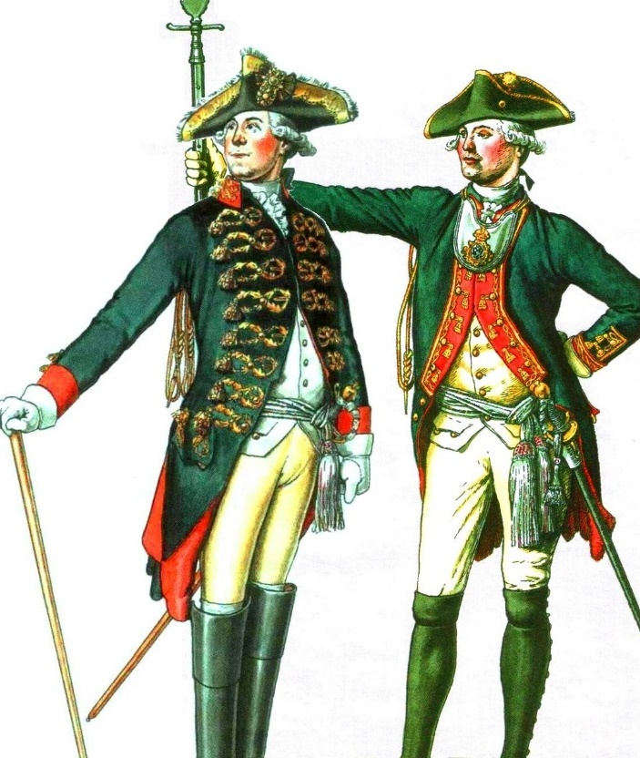
При Павле I была введена новая воинская форма. Впервые частью обмундирования стала шинель.
В зимнее время часовые носили тулупы и валенки.

Slide 27
А. Бенуа.
Вахтпарад
при императоре Павле I.
1907

Slide 28
Усиление бюрократизма
Выборные дворянские должности заменили назначаемыми чиновниками
Императору не удалось справиться с волокитой в решении вопросов
Управление строилось по военно-полицейскому принципу

Slide 29
Усиление бюрократизма
1
2
3
Павел I ввёл строгий регламент работы государственных учреждений
Чиновники начинали
свой рабочий день
в 6 утра
Чтобы дать им отдохнуть, жителям Петербурга запрещалось появляться на улицах после 8 часов вечера

Slide 30
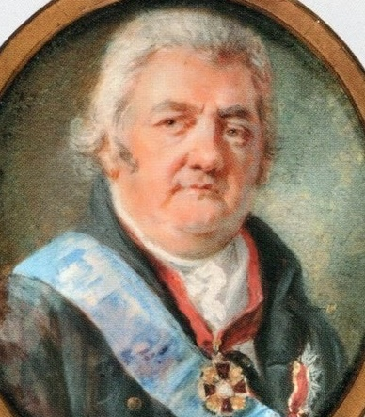
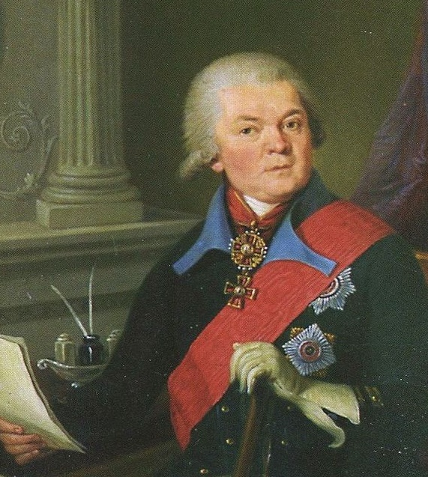
Николай Архаров
Иван Архаров

Slide 31
Петербург
в конце
XVIII века

Slide 32
Братья Архаровы
Архаровы узнали, что Павлу I понравилась окраска гарнизонных шлагбаумов
в чёрно-оранжево-белые цвета
Желая выслужиться перед императором, братья приказали так же покрасить заборы в Петербурге
Это возмутило жителей столицы, и они написали жалобу
Архаровы были
отправлены в отставку

Slide 33
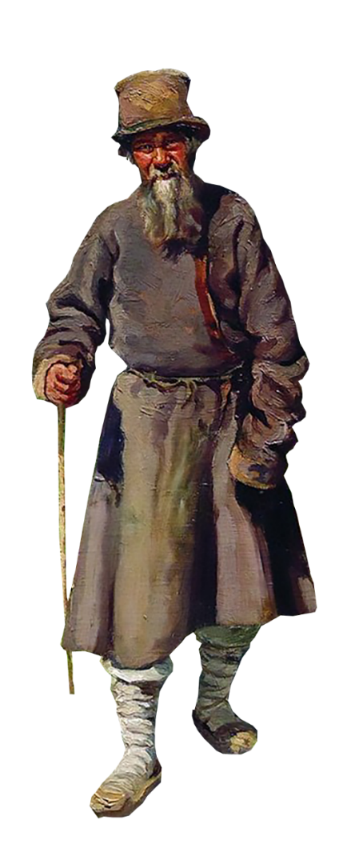
Крестьянский вопрос
1
Отмена запрета крестьянам жаловаться на помещиков.
Запрет телесных наказаний
в отношении тех, кому исполнилось 70 лет.
2
3
Получение казёнными крестьянами
по 15 десятин земли.

Slide 34
Крестьянский вопрос
4
Замена хлебной подати денежным сбором.
5
Запрет на продажу дворовых людей
и безземельных крестьян.
Подтверждение права казённых крестьян записываться в купечество
и мещанство.
6

Slide 35
Крестьянский вопрос
Ограничивал барщину тремя днями в неделю
5 апреля 1797 года
был издан Манифест
о трёхдневной барщине
Запрещал привлекать крестьян к работе в воскресные и праздничные дни

Slide 36
Крестьянский вопрос
Продавали продукты из казённых запасов
Павел I обратил внимание, что продовольствие очень дорогое
Ограничили стоимость продовольствия в частных магазинах
Снизили цены на соль

Slide 37
Важным направлением внутренней политики Павла I было ограничение привилегий дворянства.

Slide 38
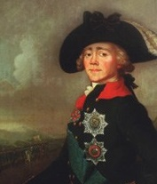
Павел I был недоволен правом дворян решать самостоятельно, служить ли им государству.
Всем дворянским детям было приказано явиться в полки,
к которым они были приписаны.

Slide 39
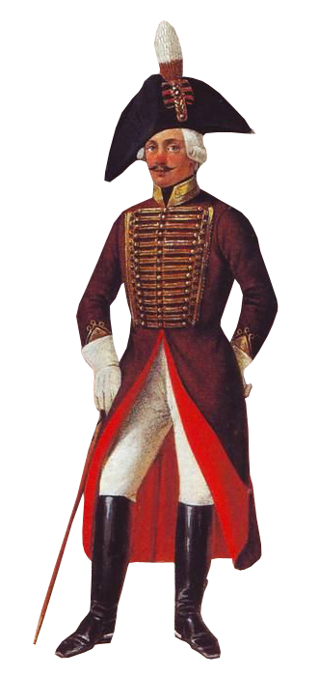
Дворяне
Запрещался свободный переход из армейской в гражданскую службу.
1
Обязали платить налог
для содержания органов местного самоуправления в губерниях.
2
3
Была ограничена «свобода
дворянских собраний».

Slide 40
Дворяне
4
Отменили право дворян обращаться к императору с жалобами.
5
Ввели телесные наказания дворян за убийство, пьянство и разбой.

Slide 41
Павел I
1
2
3
Павел I отстранил
от власти сподвижников Екатерины II
Он хотел найти людей, которые стали бы ему опорой
Павел I назначил
новых сенаторов
и чиновников

Slide 42
Политика Павла I
в отношении
дворян вызвала недовольство
в высших кругах.

Slide 43
Внутренняя политика Павла I
1
Павел I стал императором в 1796 году.
2
В 1797 году был издан
Акт о престолонаследии.
3
Преобразования в армии коснулись только внешней стороны армейской жизни.

Slide 44
Внутренняя политика Павла I
4
При Павле I произошло усиление
бюрократизма в сфере управления.
5
5 апреля 1797 года был издан
Манифест о трёхдневной барщине.
6
Ограничение дворянских прав и привилегий вызвало недовольство в высших кругах власти.

